Slide 1











FOR PETS
TEAM 3
SSG104

Slide 2




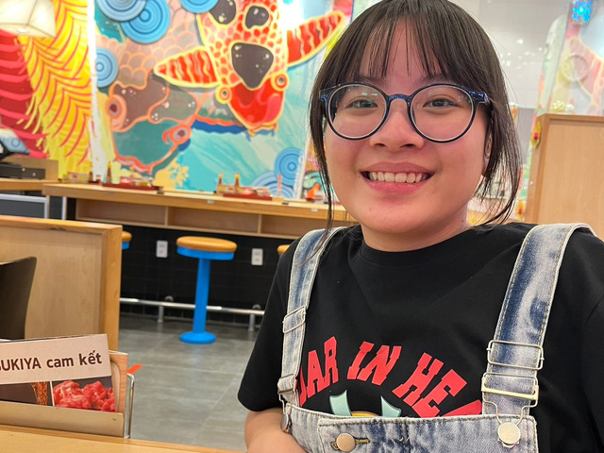
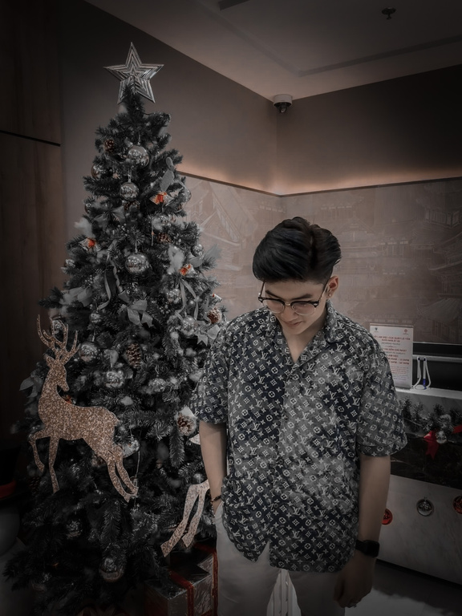





Our Team
FOR PETS
Lê Minh An
Nguyễn Đình Bảo
Trần Hoàng Nguyệt Nhi
Đinh Hạ Cát Tường
Huỳnh Anh Tú
Phan Thanh Hải
Nguyễn Phúc Nhân

Slide 3








Introduction
FOR PETS
Slogan: “Trao cơ hội sống thứ hai cho động vật
Xin chào mọi người ! Nhóm chúng mình là For Pets được thành lập với mục đích hỗ trợ các trại cứu hộ động vật và chăm sóc những bé thú cưng cần được trợ giúp. Các hoạt động chính của chúng mình sẽ gồm đến thăm và hỗ trợ tại các trại cứu hộ động vật, lập quỹ từ thiện, chia sẻ truyền thông trên các nền tảng mạng xã hội kêu gọi hỗ trợ và tổ chức sự kiện làm đồ chơi dành cho thú cưng.

Slide 4



Project Overview
Activitties:
+Đăng tải trên các nền tảng mạng xã hội, kêu gọi hỗ trợ (quyên góp).
+Tổ chức sự kiện làm đồ chơi cho các bé (xin phép tài trợ nhà trường).
Activitties:
+Thu các vật dụng cũ dành cho thú cưng.
+Đến thăm, tặng quà, hỗ trợ trại cứu hộ động vật.

Slide 5







Project Goals
+ Nâng cao ý thức bảo vệ động vật, trao tặng yêu thương.
+ Tạo dựng môi trường gắn kết giữa người và thú cưng.

Slide 6

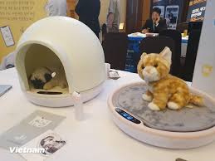
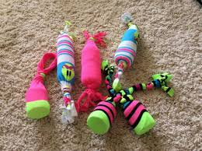

Process
Tổ chức sự kiện làm đồ chơi cho thú cưng tại trường
Lập kế hoạch chi tiết, thời gian hoạt động.
Phân chia nhân sự trong mỗi kế hoạch.
Lập kế hoạch quản lí rủi ro.
Xin phép hoạt động từ trường
In ấn poster.
Mua vật dụng, thiết bị cần thiết.
Chạy sự kiện trực tiếp.

Slide 7

Process
Đăng bài trên các nền tảng xã hội kêu gọi quyên góp hỗ trợ
Lập page nhóm, thiết kế logo, poster.
Viết bài, tạo content thuyết phục người xem về dự án của chúng mình.

Slide 8
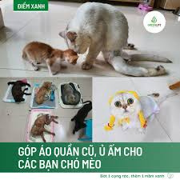

Process
Thu các vật dụng cũ dành cho thú cưng:
Đăng bài thông báo về hoạt động thu gom đồ cũ.
Chuẩn bị booth trực thu gom đồ.
In poster nhỏ để giới thiệu về dự án

Slide 9

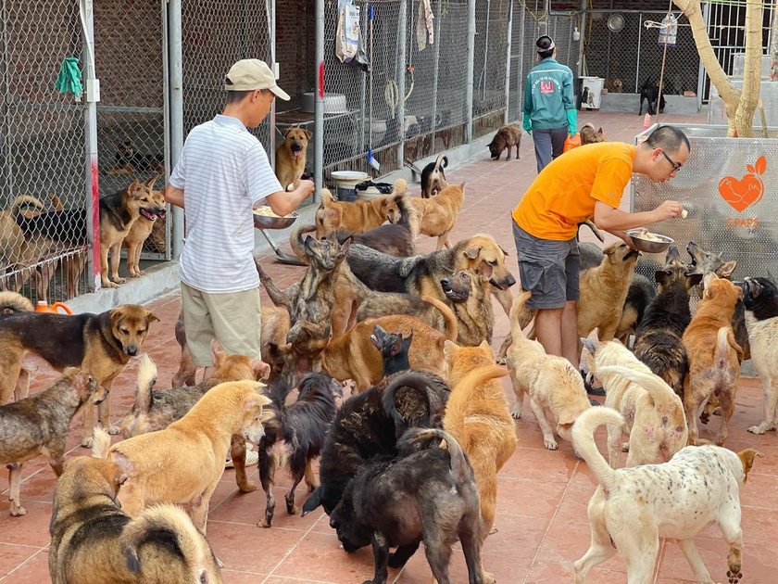


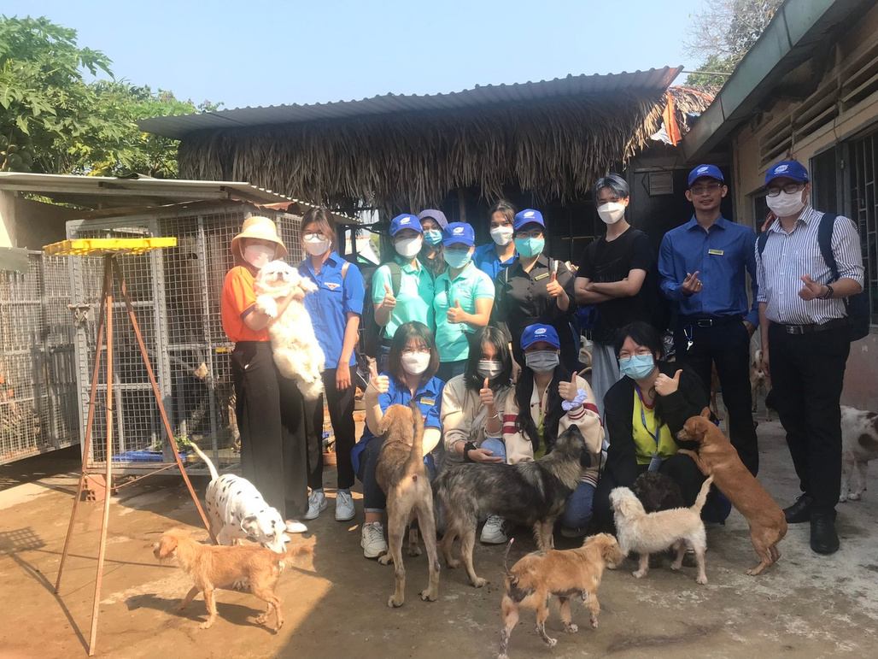


Process
Đến thăm, hỗ trợ, tặng quà trực tiếp tại trại cứu hộ động vật:
Chốt và liên hệ xin phép trước với trại cứu hộ động vật.
Chốt danh sách số lượng người tham gia trực tiếp (7 người/ ít hơn) và danh sách các hoạt động sẽ làm tại trại cứu hộ.
Tổng hợp và đóng gói, bảo quản các phần quà.
Di chuyển, thăm hỏi và tặng quà cho trại cứu hộ.
Quay video từ lúc chuẩn bị cho đến ngày tham quan.
Recap project và báo cáo.

Slide 10
THANK YOU

